Slide 1
프로젝트_3 1D 음성 데이터 다루기 - 감정 분류기
지능기전공학부 스마트기기공학과
19011773 문이선
Notes:
세번째 프로젝트, 1D 음성 데이터, 감정 분류기에 대한 발표를 시작하겠습니다.

Slide 2


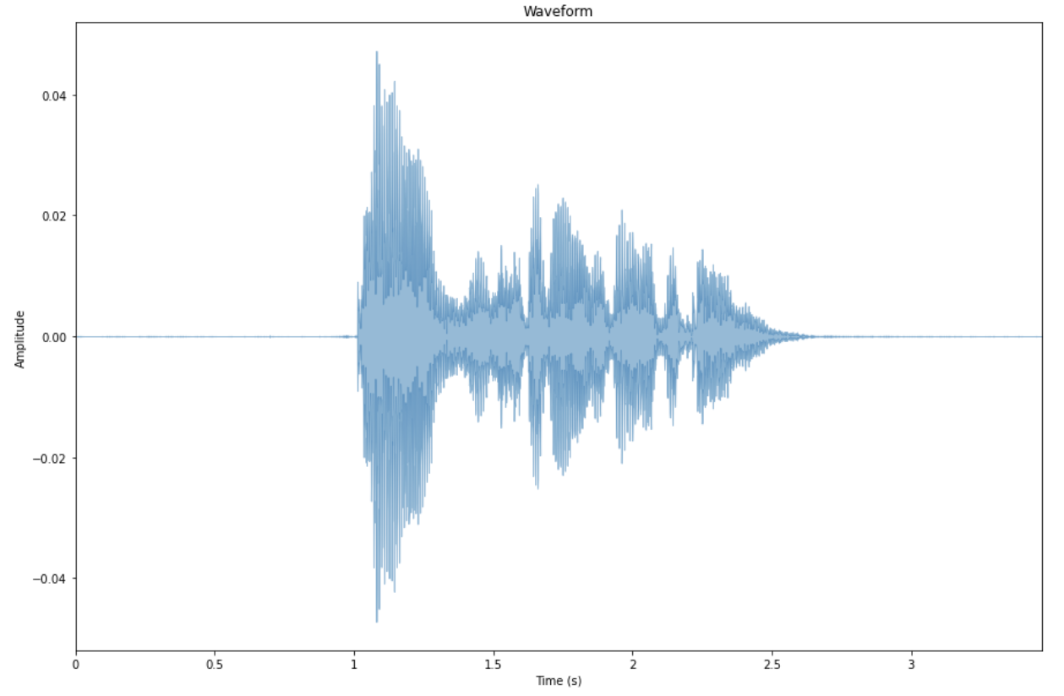
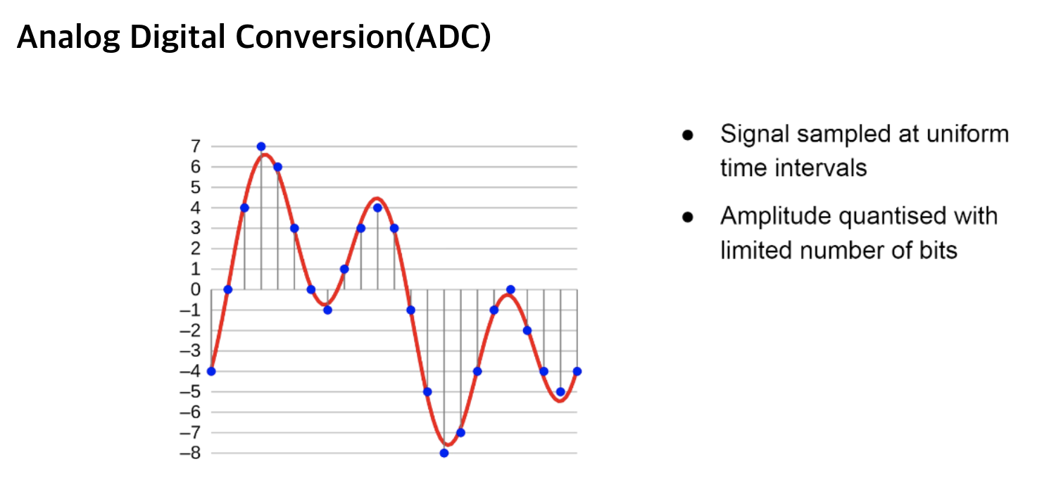
Sampling
Quantization
연속형 데이터 형식인 음성 데이터
Notes:
본 프로젝트의 목적은 1D 음성 데이터를 handcrafted feature로 기술하는 법을 아는 것입니다.
세번째 텀프로젝트에서 사용되는 데이터는 음성 데이터 입니다. audio는 매질인 공기 분자가 얼마나 크게 흔들렸는지에 따라 형성되는 이러한 공기압의 진폭이 waveform 형태를 띄게 되어 x축은 시간을, y축은 진폭을 가지는 그래프로 표현할 수 있습니다. 여기에 나와있는 그래프를 보면 알 수 있듯이, 음성 데이터는 연속형 데이터이므로 모델 학습에 사용하기 위해서는 discrete한 벡터인 이산형 데이터로 변경해주어야 합니다.
이를 위해, Analog digital conversion 과정을 거쳐야하고, 이는 Sampling과 Quantization 두 step으로 이루어집니다. Sample rate는 초당 sample 개수를 의미합니다. Quantization은 이 그림과 같이 연속적인 한 sample 값들을 discrete value로 근사 시키는 과정입니다.

Slide 3
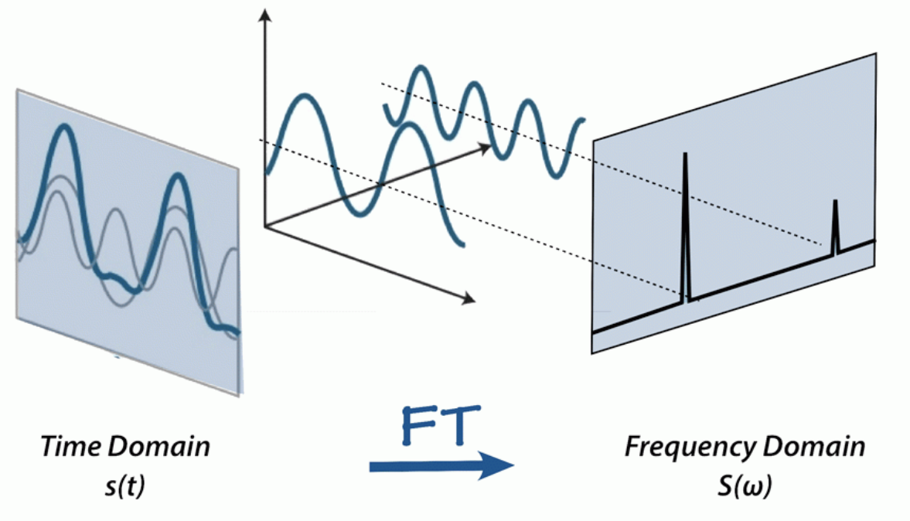
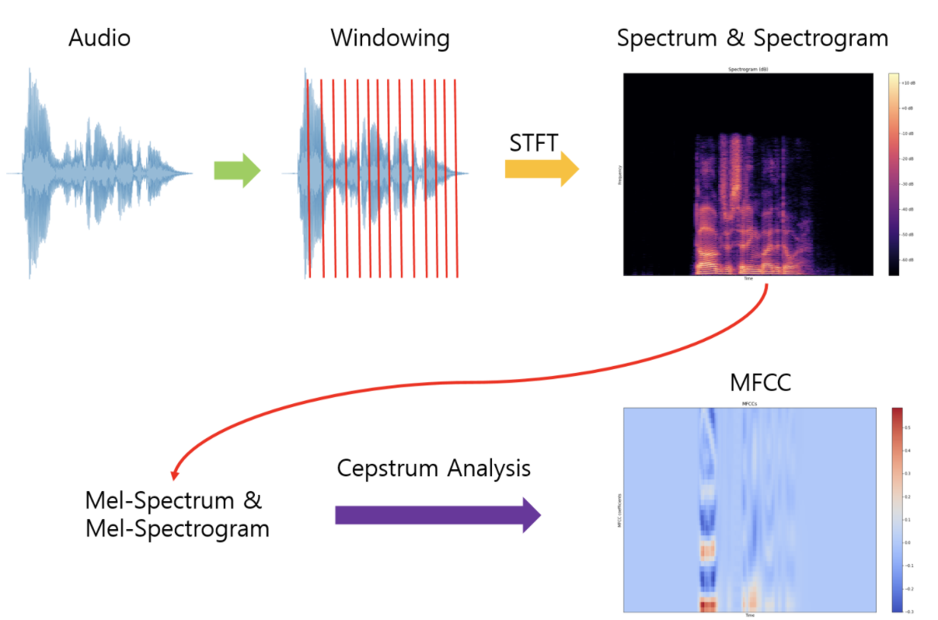
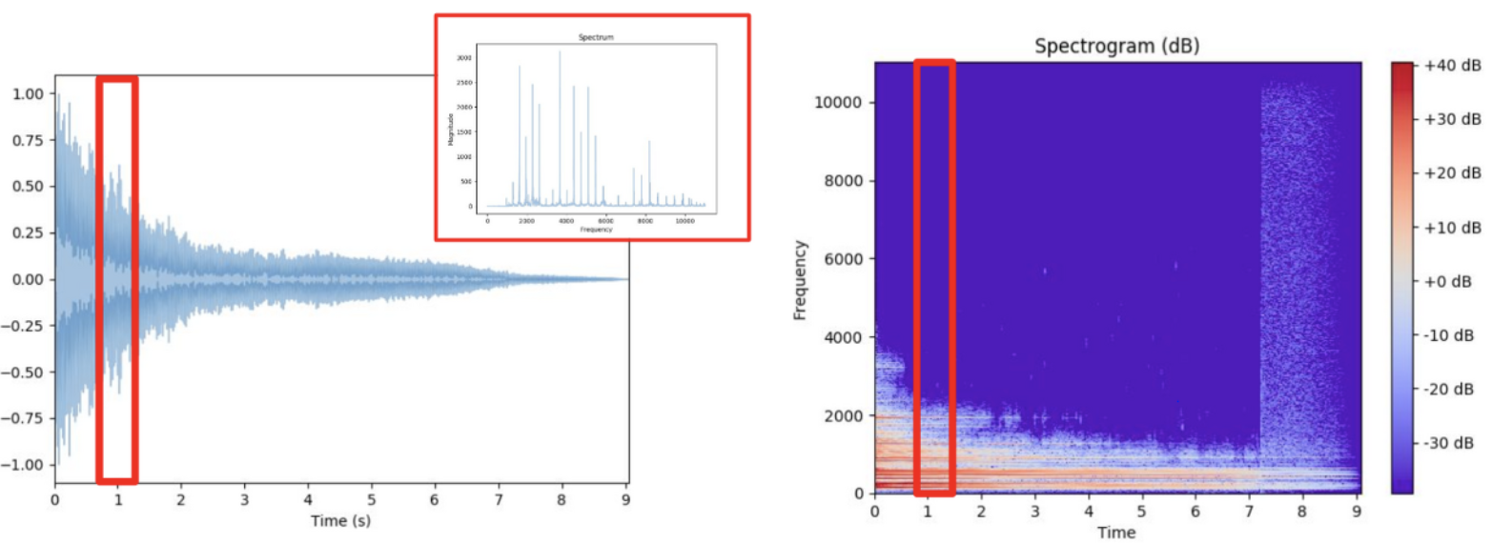
MFCC를 구하는 과정
Fast Fourier Transform
Short Time Fourier Transform
Notes:
이 그림에서 볼 수 있듯이 sequential하고 time dependent한 오디오 데이터를 Time invariant(stationary) 가정이 가능해지는 아주 짧은 구간으로 신호를 쪼개는 windowing 과정을 거칩니다. 보통 해당 간격은 20~40ms로 설정합니다. 이렇게 잘린 구간 내에서 신호는 stationary 가정을 만족해 시간에 영향을 받지 않게 됩니다.
소리의 waveform은 ADC 과정을 거쳐도 차원이 너무 크고 여러 Frequency들이 결합되어 있어 feature를 뽑아내기가 어렵습니다. 이를 해결하고자 sound를 서로 각 frequency들의 합으로 표현해, waveform을 time domain에서 frequency domain으로 변환시키는 푸리에 변환을 사용합니다.
푸리에 변환을 통하여 frequency domain으로 변환된 정보를 spectrum이라고 합니다. Spectrum은 time이 frequency로 바뀔 뿐만 아니라, amplitude가 magnitude로 바뀝니다. 이는 푸리에 변환에 의해 일어나는 복소 공간 값들을 절댓값을 취해서 얻어집니다.
푸리에 변환을 통해 얻은 Spectrum은 시간 정보가 없어지는데, 우리가 다루는 sound 데이터는 time dependent 하여 시간 정보를 보존해주기 위해 Short Time Fourier Transfrom(STFT) 라는 푸리에 변환 방법을 사용해야합니다. STFT는 waveform을 일정한 frame으로 잘라서 각 frame마다 푸리에 변환을 취하고, 이 spectrum을 시간 순으로 이어 붙여 시간 정보를 보존하는 방법입니다. STFT를 사용하여 변환시킨 데이터를 Spectrogram 으로 정의합니다.

Slide 4
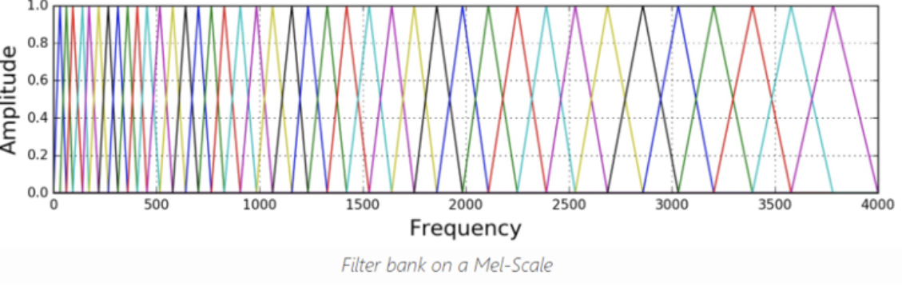
MFCC를 구하는 과정
Mel-Spectrogram
Notes:
STFT로 구한 Spectrogram에 Mel Filter를 적용하여 Mel-Filter spectrogram을 생성합니다. 높은 주파수보다 낮은 주파수에 더욱 민감하게 반응하는 사람의 청각기관을 모델링하여 표현한 것을 Mel Scale이라고 하는데, 앞에서 STFT를 통해 구한 spectrogram에 mel-filter를 적용함으로써 mel-scale로 spectrogram을 바꿉니다.
그리고 Mel-spectrogram에 Discrete cosine transform 연산을 취해주면 오디오 신호에서 추출할 수 있는 feature로, 소리의 고유한 특징을 나타내는 수치인 MFCC feature를 구할 수 있습니다.
지금까지는 전반적으로 음성데이터를 전처리하는 과정에 대해 설명드렸고, 이어서 코드에 대해 설명드리겠습니다.

Slide 5
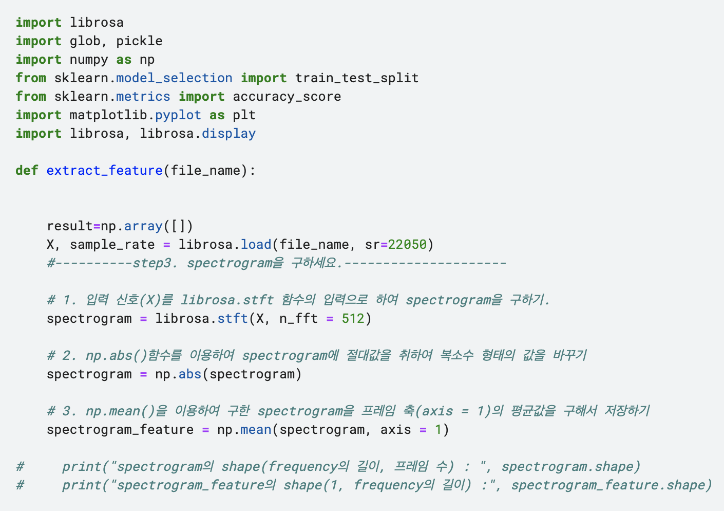
[module_3] Spectrogram 구하기
extract_feature()
: 음성데이터에서 feature 추출
=> 반환값
- Spectrogram
- Mel-spectrogram
- MFCC
librosa.sft() : 단기간 푸리에 변환
- 짧은 겹침 창에 이산 푸리에 변환을 계산하여 시간-주파수 영역의 신호를 나타냄
파라미터 n_fft = 512
(23 milliseconds)
Notes:
Train data와 test data를 로드하는 모듈인 모듈 1,2번 구현 코드를 설명하기 전에, 음성 데이터의 feature를 추출하는 모듈에 대해 먼저 설명드리겠습니다.
이 extract_feature 함수는 대표적인 feature인 spectrogram, Mel-spectrogram, MFCC를 구하는 함수입니다.
우선 Spectrogram을 구하기 위해 STFT함수를 활용합니다. SIFT는 단기간 푸리에 변환 함수로, discrete audio signal을 windowing하여 프레임별로 나눈 후 fast 푸리에 변환을 수행하는 것입니다. STFT 다큐먼트를 확인해보면 speech를 전처리하기 위해서는 파라미터 n_fft 값을 23 밀리초에 해당하는 512로 지정하라는 언급이 있어 n_fft를 512로 지정해주었습니다.
Stft해준 spectrogram을 np.abs()함수를 이용해 절댓값을 취하고, 이것을 np.mean()을 이용하여 프레임축의 평균값을 구합니다.

Slide 6
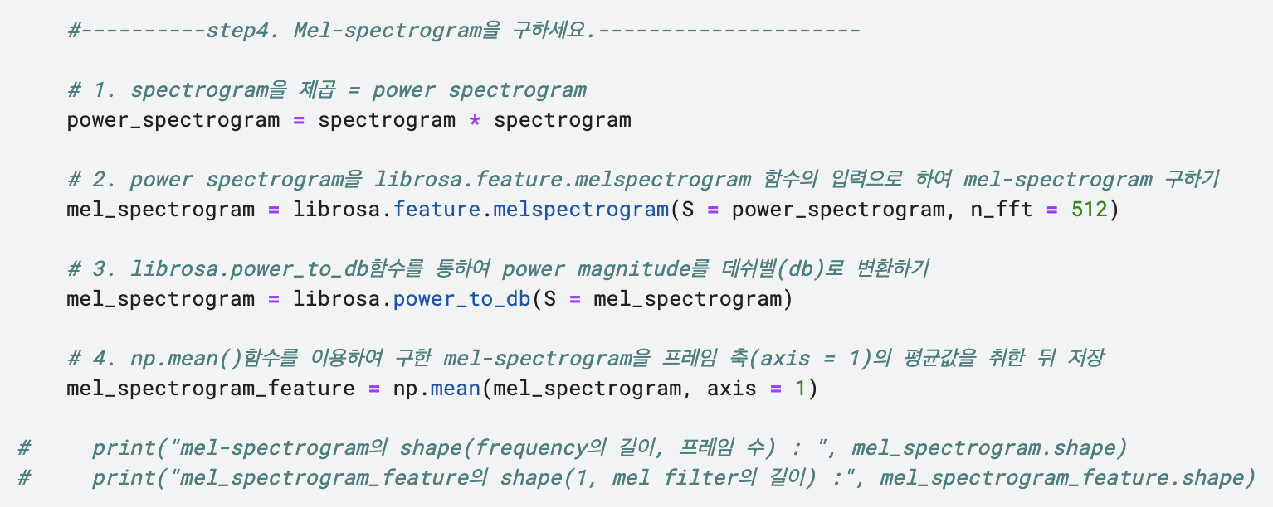
[module_4] Mel-Filter Bank을 이용한 Mel-Spectrogram 구하기
librosa.feature_melspectrogram()
- stft 함수를 통하여 구한 spectrogram을 입력으로 Mel-filter를 적용함으로써 Mel-spectrogram
파라미터 n_fft = 512
librosa.power_to_db()
- power spectrogram을 데시벨(db)로 변환
Notes:
Mel spectrogram을 구현하기 위해서 먼저, 앞에서 구한 spectrogram을 제곱하여 power_spectrogram을 만들고, feature.melspectrofgram 함수를 적용하여 mel-spectrogram을 구합니다. Mel-spectrogram 함수에 대한 파라미터로 stft함수에서 사용하였던 n_fft 값을 동일하게 512로 지정해줍니다.
다음으로 power_to_db 함수를 통하여 앞에서 구한 power magnitude를 데쉬벨로 변환합니다. 이렇게 변환한 데이터를 np.mean함수를 이용하여 프레임 축의 평균값을 구합니다.

Slide 7
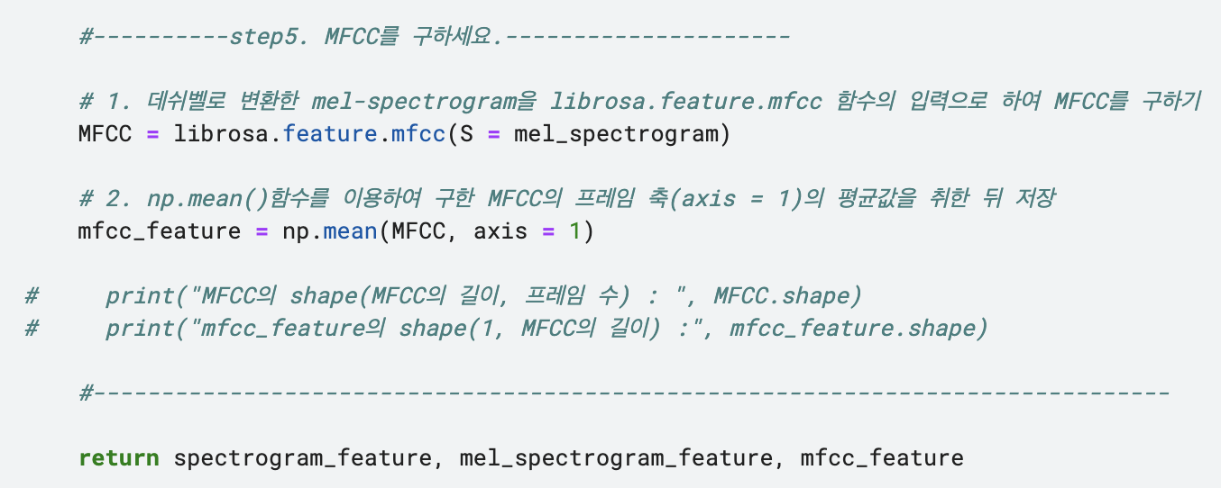
[module_5] DCT를 이용한 MFCC 구하기
librosa.feature_mfcc()
- 데쉬벨로 변환한 mel-spectrogram을 MFCC로
Notes:
MFCC를 구하기 위해 앞에서 데쉬벨로 변환한 mel-spectrogram을 feature_mfcc의 함수 인자로 넣어준 후, 이를 np.mean()함수를 이용해 MFCC의 프레임 축의 평균값을 구합니다.
Mfcc feature까지 다 구현한 후, extract_feature함수의 반환값으로 지금까지 구했던 spectrogram, mel spectrogram, mfcc를 반환합니다.

Slide 8
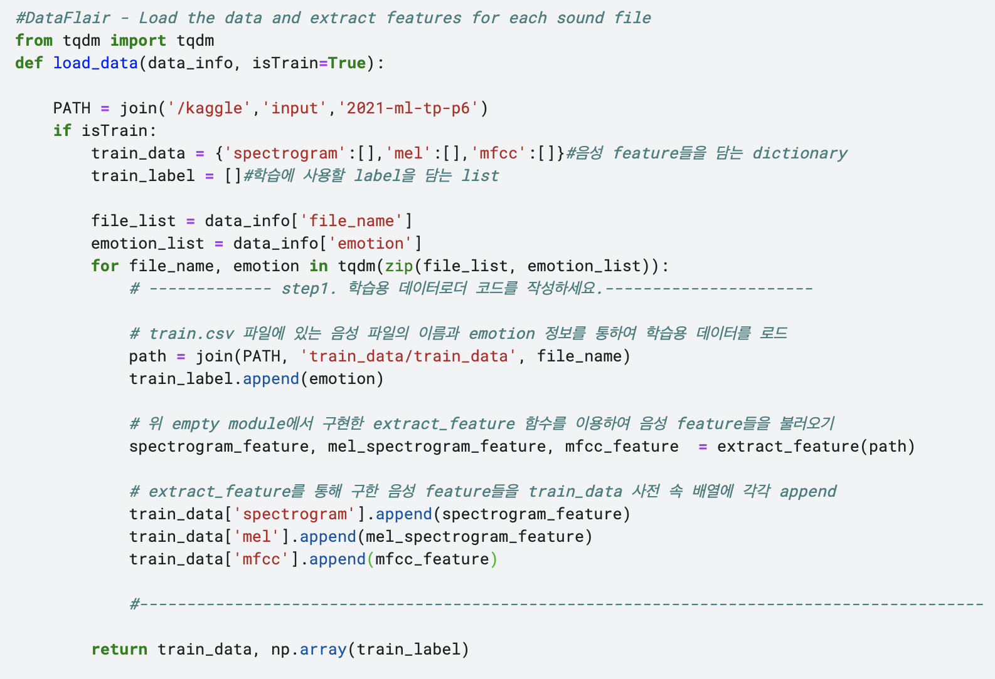
[module_1] train-data load
path = 위에서 지정한 파일 기본 경로, ‘train_data/train_data’
(=기본 train data의 파일 경로)
, file_name
(= train_csv 파일에 있는 음성 파일의 이름)
Notes:
앞 서 구현한 extract_feature함수를 이용하여 train_data를 적절하게 로드할 수 있습니다.
먼저, train_csv 파일에 있는 음성 파일 이름과 emotion 정보를 통하여 학습용 데이터를 로드합니다. 여기에서 Emotion은 train data의 라벨값입니다. 또한 음성데이터의 Feature를 추출하는 Extract feature함수의 인자값이 파일 경로이기 때문에 파일경로를 적절하게 잘 설정해줘야 합니다. 이 파일 경로는 기본 파일 경로인 대문자 PATH와 기본 학습 데이터의 파일 경로인 이것과, Train_csv 파일에 있는 음성 파일의 이름을 join 해 준 것입니다.
지정한 Path를 이용하여 음성 Feature들을 불러오고 train data 사전 속 배열에 각각 추가해줍니다.

Slide 9
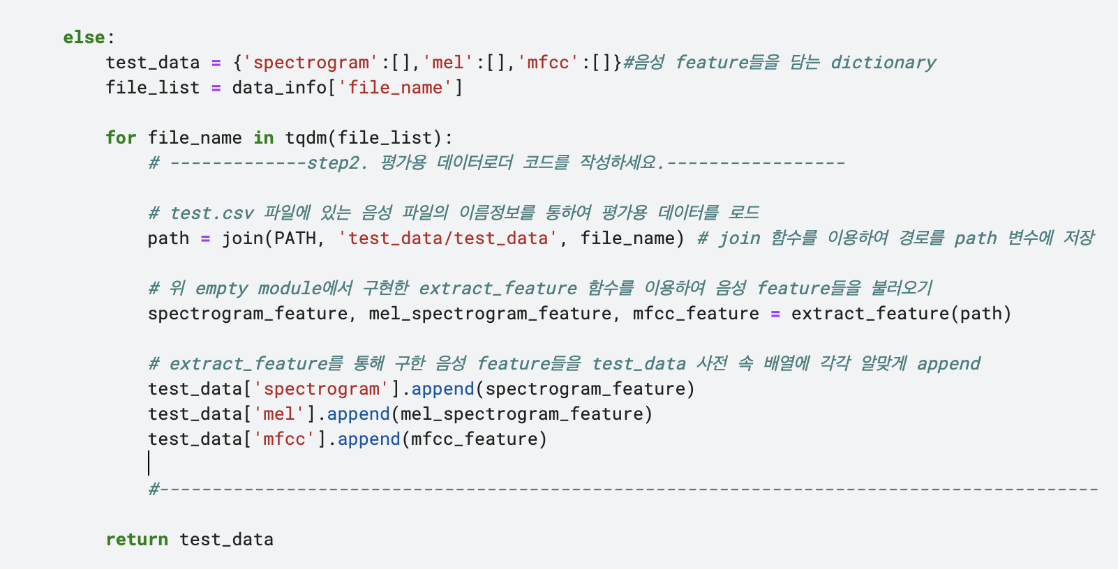
[module_2] test-data load
path = 위에서 지정한 파일 기본 경로, ‘test_data/test_data’
(=기본 test data의 파일 경로)
, file_name
(= test_csv 파일에 있는 음성 파일의 이름)
Notes:
Test data를 로드하는 과정은 앞서 설명드린 Train data를 로드하는 과정과 동일합니다. 단, 파일 경로를 지정할 때 test_data에 해당하는 경로로 해주어야 합니다.

Slide 10
[module_6] MFCC 피처를 이용한 모델 학습하기
랜덤 포레스트의 최상의 파라미터 선택
Grid Search
- tuned param : n_estimators
Radom Forest
최적의 n_estimators값을 가지는 Random forest 모델
+
=>
성능 향상을 위해 추가적으로 사용해보았던 모델
SVM
KNN classifier
Gradient boosting classifier
Ada-boost classifier
Bagging classifier
Voting classifier
: soft voting
Notes:
여섯번째 모듈은 모델학습 과정에 대한 모듈입니다. 앞에서 불러온 train data와 test data를 불러와 음성 feature인 spectrogram, mel-spectrogram, MFCC을 각각 학습시키고, 예측하는 과정입니다.
우선, 가이드라인에서 사용되는 랜덤 포레스트 모델의 파라미터 중 n_estimators를 grid search의 튜닝할 파라미터로 지정하여 성능을 높이고자 하였습니다.
추가로 성능을 향상시키기 위해 여러 앙상블 모델인 gradient boosting, ada boost, bagging, voting과 SVM, KNN 분류기들을 활용하고자 하였습니다. Voting classifier에서 파라미터 voting의 soft는 잘 보정된 분류기의 앙상블에 권장되는 예측 확률 합계의 Argmax를 기반으로 클래스 레이블을 예측하기 때문에 voting에 사용되는 분류 알고리즘들의 성능이 모두 최상이어야 한다는 특징이 있습니다. 따라서 각 모델에서 가장 최상의 파라미터를 구하고, Voting classifier에 넣어 성능을 높이는 방식을 사용하였습니다.
Grid search에서 튜닝할 파라미터를 n_estimators로 두고 n_estimators를 점차 높여본 결과, 200일 때 가장 최상의 결과가 나왔습니다.
성능 향상을 위해 추가로 사용한 분류기들의 파라미터들을 실험적으로 조정해본 결과, gradient boosting, ada boost, bagging의 방법은 별로 성능이 좋지 않음을 알 수 있었습니다. 따라서 가장 성능이 좋다고 생각되었던 SVM과 랜덤포레스트 모델을 voting에 넣어 결과를 예측했습니다.

Slide 11
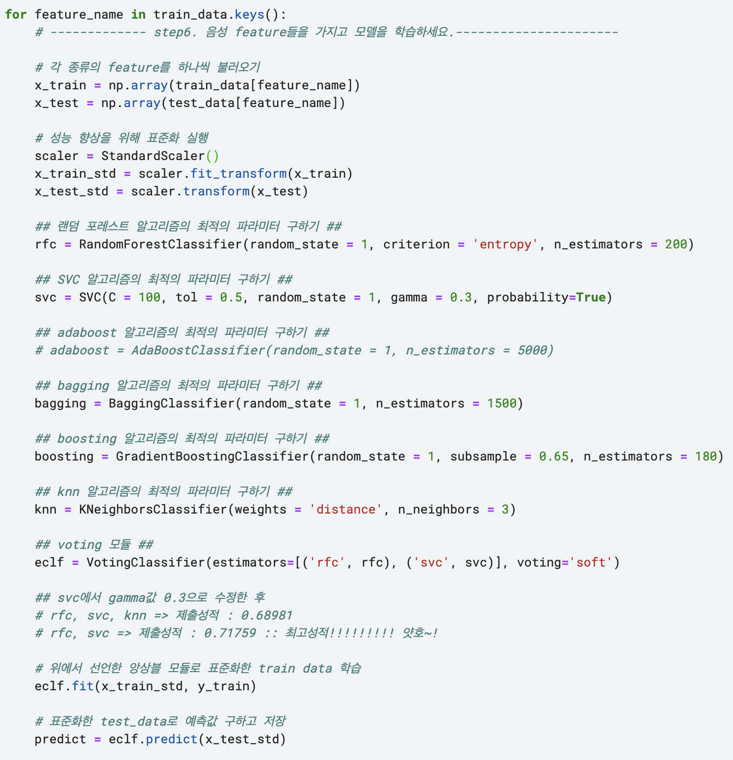
[module_6] MFCC 피처를 이용한 모델 학습하기
다른 분류기를 활용하거나 파라미터를 튜닝하는 방법 이외에 사용한 것 : StandardScaler()
<< best model>>
Random forest classifier
: random_state = 1, criterion = ‘entropy’, n_estimators = 200
+
SVC
: C = 100, tol = 0.5, gamma = 0.3, probability = True
|
V
VotingClassifier
: voting = ‘soft’
Notes:
모듈 6 코드는 이와 같습니다.
먼저 train data와 test data에 대한 각 종류 feature를 하나씩 불러온 후, 데이터의 경향성을 확인하여 표준화를 추가로 진행하였습니다. 표준화를 할 때 주의할 점은 train data에 대해 standard scaler를 학습시키고, 이를 이용해 train data, test data를 변환해야 합니다.
다음으로 각각 분류기의 성능과, 분류기의 파라미터를 조정하며 최상의 파라미터와 최상의 성능을 내는 모델을 실험적으로 찾았습니다. 그 결과 랜덤포레스트의 criterion이 entropy이고 n_estimators가 200일 때와 SVM 모델의 C 파라미터가 100이고 tol값이 0.5, gamma값이 0.3으로 지정하여 voting 분류기에 넣었을 때 가장 최상의 예측 결과를 낸다는 것을 알 수 있었습니다. 추가로 SVC의 파라미터에 Probability를 true로 해준 이유는 voting의 soft방식이 각 분류기 모델 예측값의 확률값을 구하는 것이기 때문입니다.

Slide 12
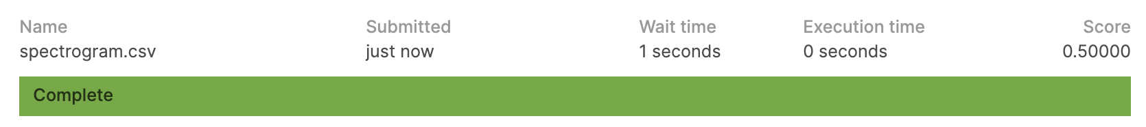
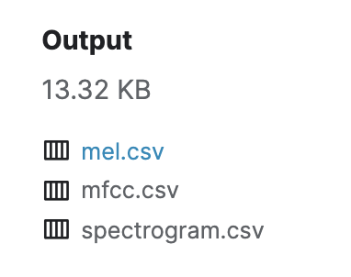
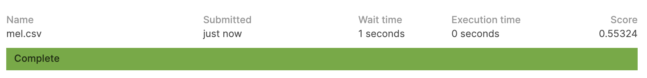
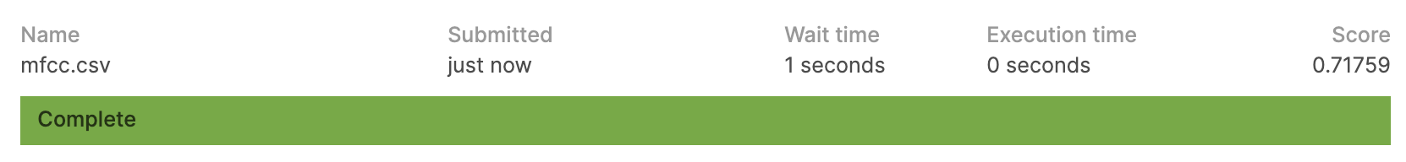
performance
Final score
Notes:
앞의 파라미터 튜닝 과정을 모두 마친 모델에 대한 성능과 각 feature에 대한 baseline입니다.
각각의 모델로도 성능을 잘 보였던 랜덤포레스트와 SVM 모델을 앙상블의 voting classifier의 soft voting 방식을 사용하여 학습시킨 결과 가장 높은 성능을 얻음을 알 수 있었습니다.
이상으로 텀프로젝트 3번에 대한 발표를 마치겠습니다.

